Slide 1

Комплекс систем хранения работ учебного заведения, проверок работ (дипломных, курсовых и т.д) на объем заимствований Банк электронного портфолио
БИБЛИОТЕКА АЛЬ-ФАРАБИ
Туенбаева Калима Толеубаевна, к.п.н., директор Библиотеки аль-Фараби
+7(727) 300-77-98, 385-75-19
http://elibrary.kaznu.kz/ru, library@kaznu.kz

Slide 2
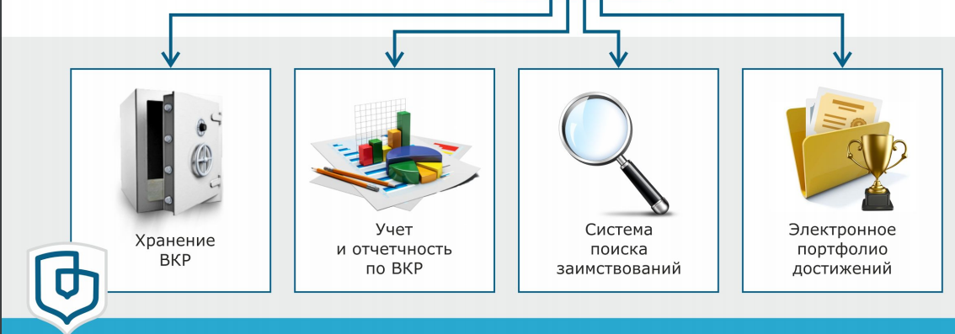
СИСТЕМА ВЫПУСКНЫХ КВАЛИФИКАЦИОННЫХ РАБОТ ВУЗА
Комплексное программное обеспечение, предназначенное для решения учебными заведениями спектра задач по систематизации, хранению и проверке на объем заимствований выпускных квалификационных и других работ учебного заведения Электронно-библиотечной системы вуза
02
КАЗАХСКИЙ НАЦИОНАЛЬНЫЙ УНИВЕРСИТЕТ ИМЕНИ АЛЬ-ФАРАБИ
БИБЛИОТЕКА АЛЬ-ФАРАБИ

Slide 3
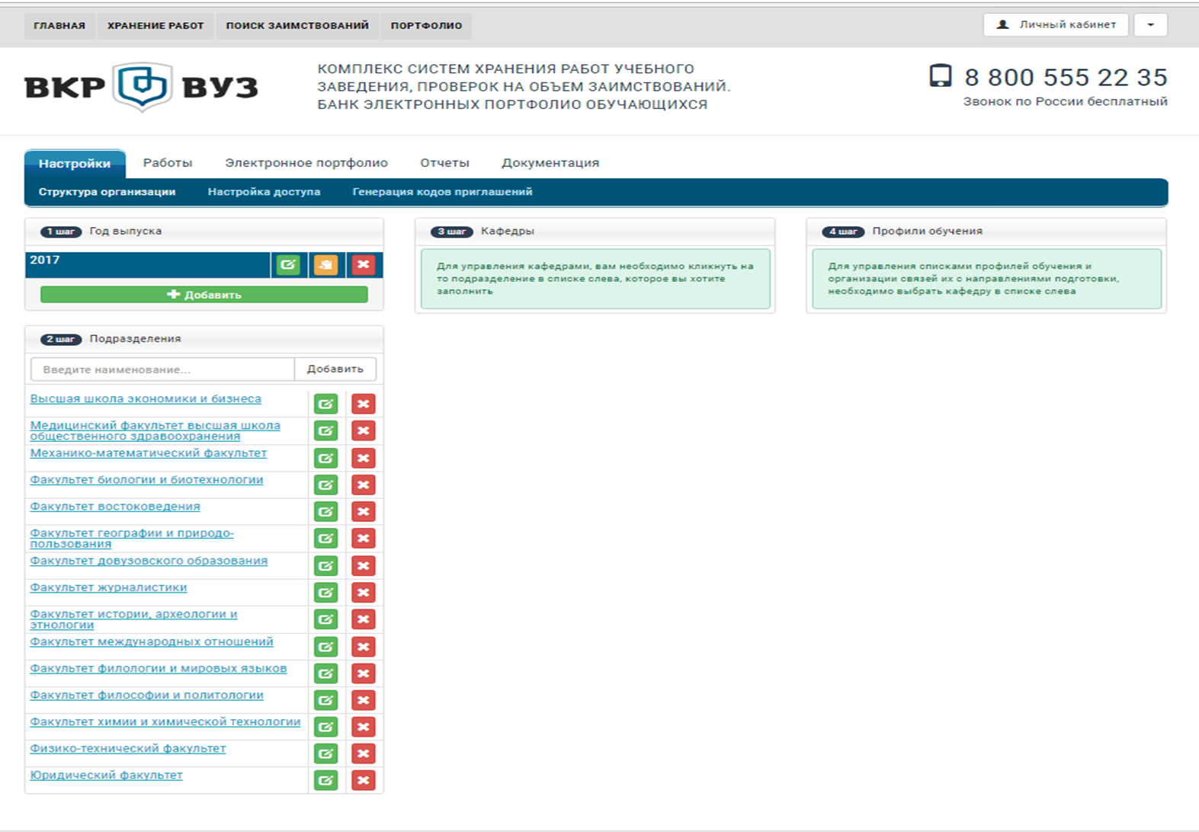
Тестовый доступ на платформу ВКР-ВУЗ в нашем университете открыт с 24 апреля 2017г., к нему подключены все 15 факультетов КазНУ имени аль-Фараби.
К настоящему времени загружено:
25 дипломных работ бакалавров;
15 магистерских диссертаций;
35 научных статей.
КАЗАХСКИЙ НАЦИОНАЛЬНЫЙ УНИВЕРСИТЕТ ИМЕНИ АЛЬ-ФАРАБИ
БИБЛИОТЕКА АЛЬ-ФАРАБИ

Slide 4

ПЛЮСЫ ВКР-ВУЗ
Продуманная и понятная система размещения и хранения работ, позволяющая в дальнейшем в разы сократить время на подготовку различных отчетов, как для руководства, так и для контролирующих органов по любым важным параметрам.
Современные уникальные методы поиска заимствований, эффективно применяются специально разработанные методы поиска заимствований с учетом морфологии и фрагментирования.
Эффективный инструмент для взаимодействия научного руководителя и студента. Осуществление проверки текстов не только на заимствования, но и на корректность составления цитат ( в соответствии с установленными требованиями к цитированию.
Соблюдение законодательства в сфере авторских прав и безопасность хранения работ – гарантия охраны текстов от доступа для третьих лиц.
КАЗАХСКИЙ НАЦИОНАЛЬНЫЙ УНИВЕРСИТЕТ ИМЕНИ АЛЬ-ФАРАБИ
БИБЛИОТЕКА АЛЬ-ФАРАБИ

Slide 5
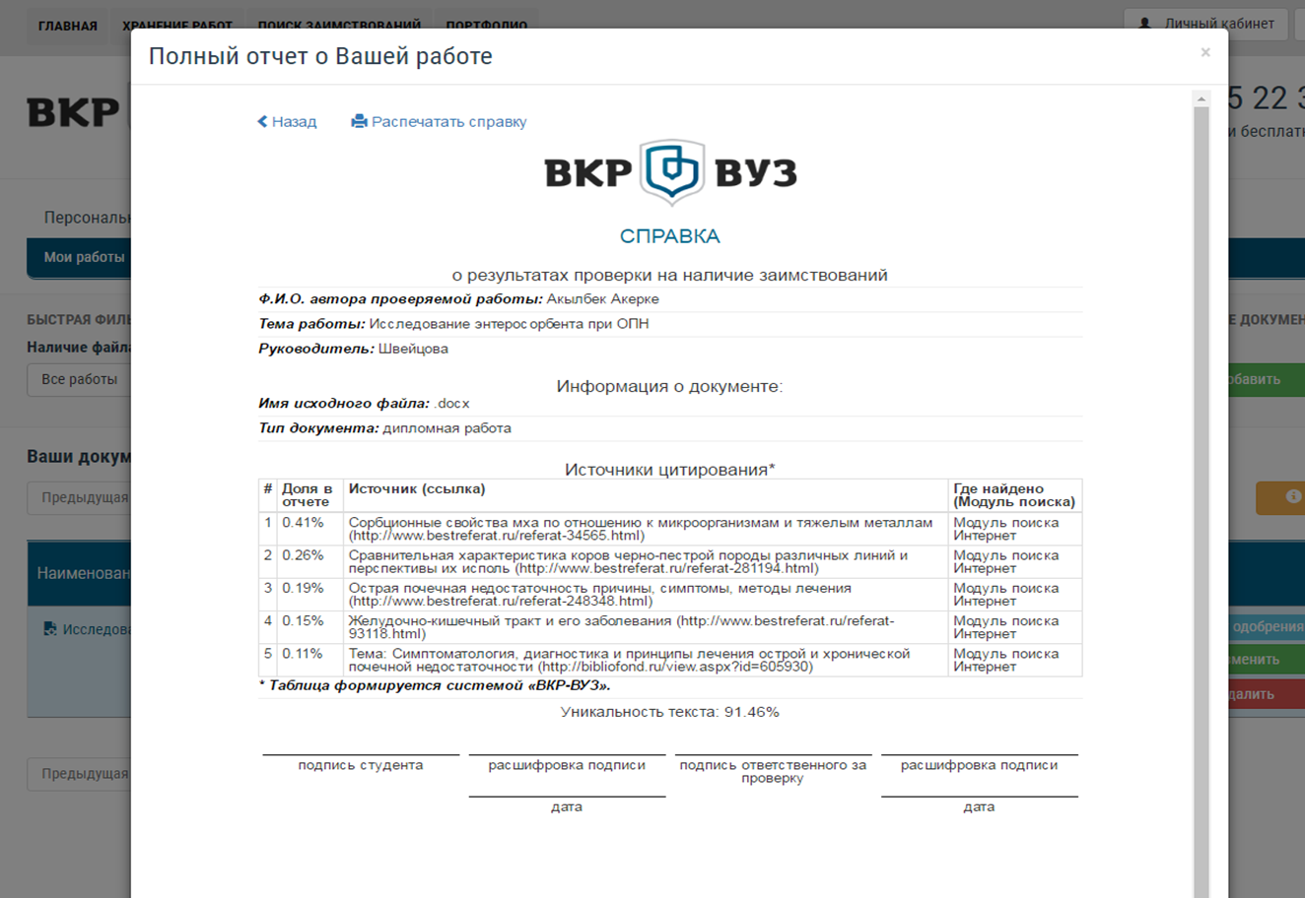
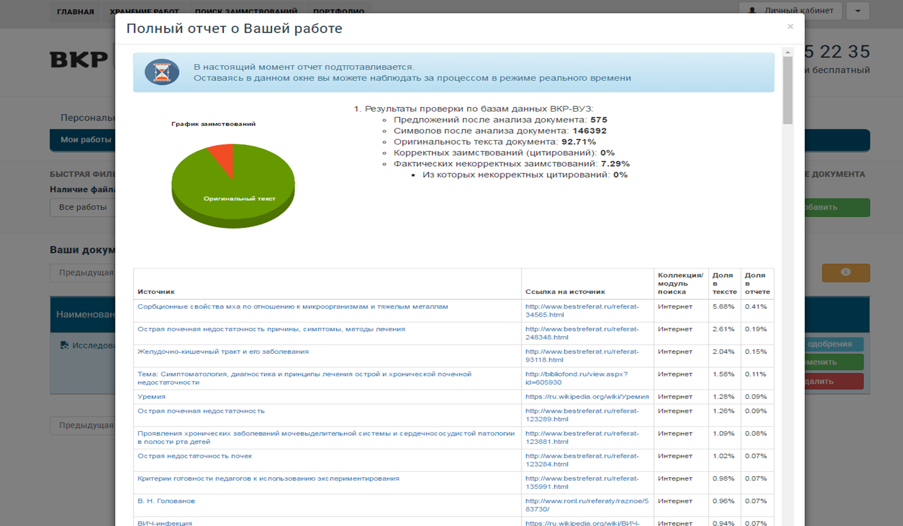
ПЛЮСЫ ВКР-ВУЗ
Возможность печати отчета
Неограниченное количество проверок
КАЗАХСКИЙ НАЦИОНАЛЬНЫЙ УНИВЕРСИТЕТ ИМЕНИ АЛЬ-ФАРАБИ
БИБЛИОТЕКА АЛЬ-ФАРАБИ

Slide 6



ПОРТФОЛИО
К плюсам можно отнести и возможность создания э-портфолио.
В переводе с итальянского "портфолио" означает «папка с документами»
Портфолио преподавателя - отражение индивидуальной траектории развития педагога
Определение 1. Портфолио – форма аутентичного оценивания личностных достижений и образовательных результатов в различных видах образовательной деятельности за определенный период времени.
Определение 2. Портфолио – это целенаправленная коллекция работ, которая демонстрирует усилия, прогресс, достижения в одной или более областях.

Slide 7
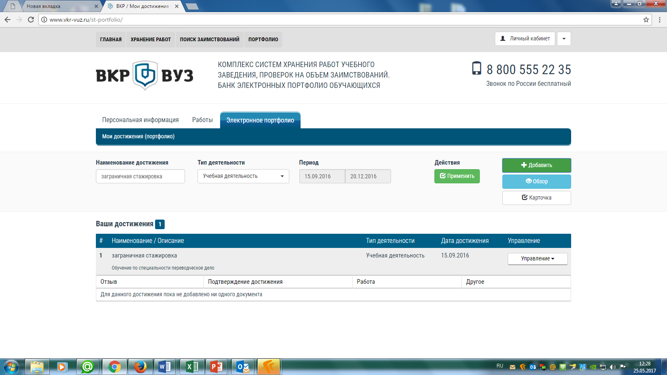

Студент или преподаватель может собрать портфолио своих достижений по всем направлениям и делиться ими.

Slide 8
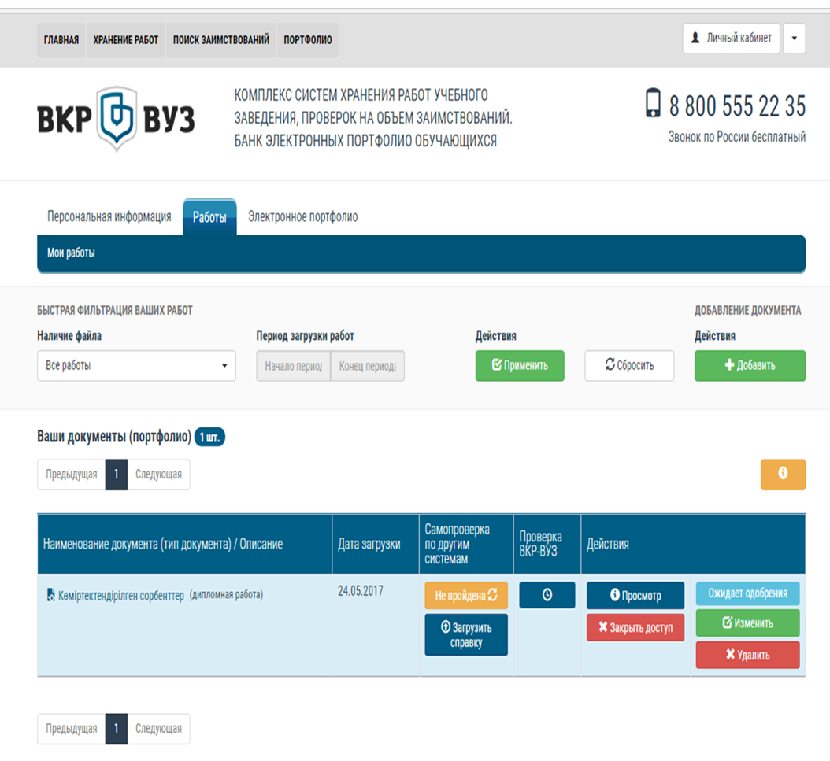
МИНУСЫ ВКР-ВУЗ
К минусам можно отнести отсутствие проверки на заимствования казахских и английских текстов.
При загрузке работ на казахском и английском языках данная платформа не может выявить заимствования в текстах из-за отсутствия баз на указанных языках.
В окошке отчета выходит запись «По данному документу проверка не может быть осуществлена» или же выявляет 100%-ю уникальность текста.
Это можно увидеть на примере, когда была загружена дипломная работа на казахском языке «Көміртектендірілген сорбенттер».
КАЗАХСКИЙ НАЦИОНАЛЬНЫЙ УНИВЕРСИТЕТ ИМЕНИ АЛЬ-ФАРАБИ
БИБЛИОТЕКА АЛЬ-ФАРАБИ

Slide 9
МИНУСЫ ВКР-ВУЗ
Открытая публикация дипломных работ должна продемонстрировать качество образования в вузах, которые представят обществу продукт труда своих студентов, являющийся основанием для выдачи диплома. Сейчас вузы проверяют работы на уникальность самостоятельно.
Вариант эмбарго: эмбарго - это отсроченное освобождение и / или ограничение распространения работы студента / магистранта на определенный период после принятия решения о защите.
Это может потребоваться по многим причинам, таким как желание публиковать все
Или часть работы в журнале или в виде книги или патентовать процесс или другой материал в работе. Представление
Форма включает в себя возможность запросить эмбарго диссертации и длительность эмбарго. В течение
Эмбарго другие не смогут получить доступ к тезису
КАЗАХСКИЙ НАЦИОНАЛЬНЫЙ УНИВЕРСИТЕТ ИМЕНИ АЛЬ-ФАРАБИ
БИБЛИОТЕКА АЛЬ-ФАРАБИ

Slide 10


БЛАГОДАРЮ ЗА ВНИМАНИЕ!

